Slide 1
«По страницам сказок»
экскурсия в библиотеку
Старшая группа № 6 «Кузнечики» Выполнили: Тарасова Н. П. Низамова Д. Д.
Ноябрь 2021

Slide 2
Мы опять в библиотеке,
Подружились с ней навеки. Книги здесь одни живут, нас они к себе зовут.

Slide 3
Мы о волшебстве узнаем, если сказки прочитаем.
По страницам сказок мы, путешествовать пришли.

Slide 4
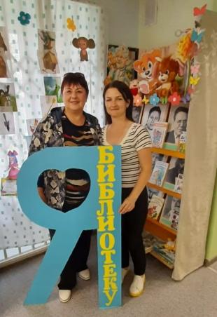
Спасибо за
Внимание!

